Slide 1
Физика
6
Класс
Тема:
Некоторые термины, пользуемые в физике. Наблюдения и опыты
Учитель: Андреева Елизавета Александровна

Slide 3
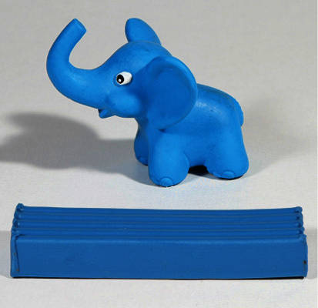
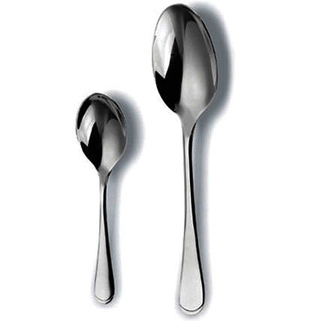
Форма и объём

Slide 5
Чем отличаются физические тела друг от друга ?

Slide 6
Чем отличаются два тела?

Slide 11
Книга
Золото
Водопад
Луна
Масло
Таяние
Подводная лодка
Глина
Эхо
Капля воды
Резина
Гроза
Книга, водопад, золото, масло, луна, таяние, эхо, подводная лодка, глина, капля воды, резина, гроза

Slide 14
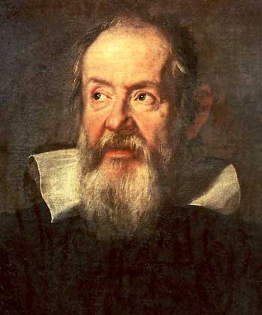
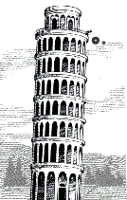
Итальянский ученый Галилео Галилей

Slide 15
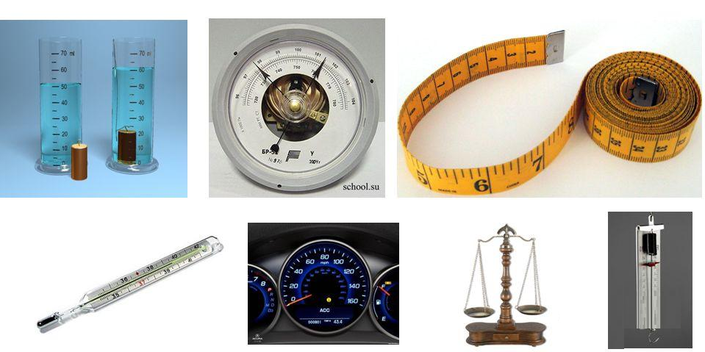
Измерительные приборы

Slide 16
Задание:
Прочитать темы 4,5
2. Записать определения:
Физическое тело - …
Вещество - …
Материя - …
3. Выполнить следующее задание:

